Slide 1
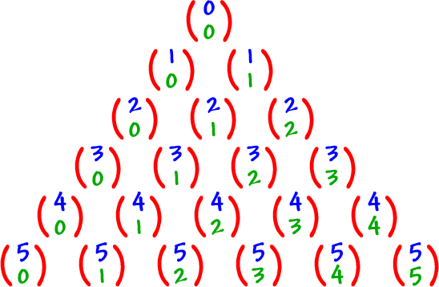
Kombinatorika (Bagian 2)
(Update 2024)
Bahan Kuliah
IF1220 Matematika Diskrit
Oleh: Rinaldi Munir
Program Studi Teknik Informatika
STEI - ITB

Slide 2
Permutasi dan Kombinasi Bentuk Umum

Slide 4
!

Slide 5
Jika n₁ = n₂ = … = n_{k} = 1, maka, bentuk rumus di atas menjadi
permutasi n elemen yang berbeda, yaitu
P(n; 1, 1, …, 1) = C(n; 1, 1, …, 1) = $\frac{n!}{1!1!…1!}$ $=n!$

Slide 7
Latihan (Kuis 2021)
Tentukan banyaknya cara mengacak kata SURABAYA jika harus diawali huruf mati (huruf konsonan).
Jawaban:
Banyaknya huruf mati di dalam kata SURABAYA ada 4 buah (S, R, B, Y).
Ada 8 posisi, posisi pertama harus diawali dengan huruf mati, ada 4 cara.
Tujuh posisi berikutnya akan diisi oleh 3 huruf mati yang tersisa dan 4 buah huruf hidup (U dan A). Huruf A = 3 buah, huruf U = 1, huruf mati lainnya masing-masing 1.
Banyak cara mengacak: 4 × P(7; 3, 1, 1, 1, 1) = 7!/(3!⋅1!⋅1!⋅1!⋅1!) = 4×840 = 3360
Jadi, ada 3360 cara mengacak kata SURABAYA jika harus diawali huruf mati.

Slide 8
Latihan (Kuis 2021)
Berapa banyak kata baru yang dapat dibentuk dari “HIGHLIGHT” jika:
a) semua huruf dipakai
b) tidak ada huruf ‘I’ yang berurutan
Jawaban:
a) $P(9;3,2,2)=\frac{9!}{3!.2!.2!}=15120 kata$
b) Pertama hilangkan semua huruf ‘I’ dari kata tersebut menjadi “HGHLGHT”, dengan banyak kata baru yang dapat disusun $adalah P(7;3,2)=\frac{7!}{3!.2!}=420 kata$
Siapkan tempat kosong diantara setiap huruf untuk menaruh salah satu dari kedua huruf ‘I’ menjadi _H_G_H_L_G_H_T_. Maka ada 8 tempat kosong untuk menaruh 2 huruf ‘I’, jadi banyak pilihan untuk menaruh huruf ‘I’ adalah $C(8;2)=\frac{8!}{2!.6!}=28$.
Sehingga, banyaknya kata baru yang dapat dibentuk dengan tidak ada ‘I’ yang berurutan adalah $420 x 28=11760 kata$

Slide 9
Mangga Billy: BBBB, mangga Andi: AA, mangga Toni: TT

Slide 10
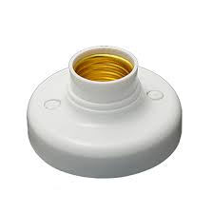

Slide 11
Latihan:
100 orang mahasiswa dikirim ke 5 negara, masing-masing negara 20 orang mahasiswa. Berapa banyak cara pengiriman mahasiswa?
Jawaban: n = 100, n₁ = n₂ = n₃ = n₄ = n₅ = 20,
P(100; 20, 20, 20, 20, 20) = 100!/(20! 20! 20! 20! 20!)
Berapa banyak string yang dapat dibentuk dari huruf-huruf kata “CONGRESS” sedemikian sehingga dua buah huruf “S” tidak terletak berdampingan?
Jawaban: P(8; 1, 1, 1, 1, 1, 1, 2) – 7!
3. Tentukan banyaknya cara agar 4 buku matematika berbeda, 3 buku sejarah berbeda, 3 buku kimia berbeda, dan 2 buku sosiologi berbeda dapat disusun dalam satu baris sedemikian sehingga (untuk masing-masing soal)
(a) semua buku yang topiknya sama letaknya bersebelahan,
(b) urutan buku dalam susunan bebas.
Jawaban: (a) (4!)(4!)(3!)(3!)(2!)
(b) 12!

Slide 12
Kombinasi Dengan Pengulangan
Misalkan terdapat r buah bola yang semua berwarna sama dan tersedia n buah kotak.
Tinjau dua kasus berikut:
Jika masing-masing kotak hanya boleh diisi paling banyak satu buah bola, maka jumlah cara memasukkan bola: C(n, r).
Jika masing-masing kotak boleh lebih dari satu buah bola (tidak ada pembatasan jumlah bola), maka jumlah cara memasukkan bola adalah C(n + r – 1, r). Perhatikan bahwa
C(n + r – 1, r) = C(n + r –1, n – 1)

Slide 13
Contoh 13. Pada persamaan x₁ + x₂ + x₃ + x₄ = 12, x_{i} adalah bilangan bulat ≥ 0. Berapa jumlah kemungkinan solusinya?
Penyelesaian: ___ ___ ___ ___
x₁ x₂ x₃ x₄
Analogi: 12 buah bola akan dimasukkan ke dalam 4 buah kotak (dalam hal ini, n = 4 dan r = 12).
Bagilah keduabelas bola itu ke dalam tiap kotak. Misalnya, salah satu cara pembagiannya adalah sbb:
Kotak 1 diisi 3 buah bola (x₁ = 3)
Kotak 2 diisi 5 buah bola (x₂ = 5)
Kotak 3 diisi 2 buah bola (x₃ = 2)
Kotak 4 diisi 2 buah bola (x₄ = 2)
x₁ + x₂ + x₃ + x₄ = 3 + 5 + 2 + 2 = 12
Itu hanya salah satu solusinya. Semuanya ada sebanyak
C(n + r – 1, r)= C(4 + 12 – 1, 12) = C(15, 12) = 15!/(12! 3!) = 455
buah solusi.

Slide 14
Contoh 14: Berapa banyak solusi bilangan bulat x₁ + x₂ + x₃ + x₄ = 12 jika x₁ ≥ 2 dan x_{i} lainnya ≥ 0.
Penyelesaian:
Analogi: 12 buah bola akan dimasukkan ke dalam 4 buah kotak.
Namun karena x₁ ≥ 2, maka masukkan 2 bola terlebih dahulu ke dalam kotak x₁ agar x₁ dijamin terisi minimal 2 buah bola.
Bola yang tersisa adalah 12 – 2 = 10. Sepuluh bola ini dibagi lagi ke dalam 4 kotak (termasuk kotak x1).
Sekarang n = 4 dan r = 10, sehingga jumlah seluruh solusinya adalah sebanyak
C(4 + 10 – 1, 10) = C(13, 10) = 13!/(10! 3!) = 286
buah solusi.

Slide 15
Latihan (Kuis 2021)
Berapa banyak solusi bilangan bulat dari x1 + x2 + x3 + x4 + x5 = 27 jika 1 < x1 ≤ 5, dan x4 ≥ 17?
Jawaban:
Analogi, 27 buah bola dimasukkan ke dalam 5 buah kotak
Karena x4 ≥ 17, masukkan 17 bola dulu ke dalam kotak, sehingga persamaan menjadi:
x1 + x2 + x3 + x4 + x5 = 27 – 17 = 10, dengan 1 < x1 ≤ 5
Tinjau untuk setiap kasus x1
(i) Kasus x1 = 2
Masukkan 2 bola ke dalam kotak, sehingga persamaan menjadi x2 + x3 + x4 + x5 = 8
r = 8, n = 4
C(n + r - 1, r) = C(11, 8) = 165

Slide 16
(ii) Kasus x1 = 3
Masukkan 2 bola ke dalam kotak, sehingga persamaan menjadi x2 + x3 + x4 + x5 = 7
r = 7, n = 4
C(n + r – 1, r) = C(10, 7) = 120
(iii) Kasus x1 = 4
Masukkan 4 bola ke dalam kotak, sehingga persamaan menjadi x1 + x3 + x4 + x5 = 6
r = 6, n = 4
C(n + r – 1, r) = C(9, 6) = 84
(iv) Kasus x1 = 5
Masukkan 5 bola ke dalam kotak, sehingga persamaan menjadi x1 + x3 + x4 + x5 = 5
r = 5, n = 4
C(n + r – 1, r) = C(8, 5) = 56
Jadi, banyak solusi bilangan bulat 165 + 120 + 84 + 56 = 425 buah solusi.

Slide 17
Contoh 15. 20 buah apel dan 15 buah jeruk dibagin kepada 5 orang anak, tiap anak boleh mendapat lebih dari 1 buah apel dan jeruk, atau tidak sama sekali. Berapa jumlah cara pembagian yang dapat dilakukan?
Penyelesaian:
n = 5, r₁ = 20 (apel) dan r₂ = 15 (jeruk)
Membagi 20 apel kepada 5 anak: C(5 + 20 – 1, 20) cara,
Membagi 15 jeruk kepada 5 anak: C(5 + 15 – 1, 15) cara.
Jumlah cara pembagian kedua buah itu adalah
C(5 + 20 – 1, 20) × C(5 + 15 – 1, 15) = C(24, 20) × C(19, 15)

Slide 18
Latihan (Kuis 2022)
Di kantin GKU, dijual 4 jenis buah yakni Apel, Mangga, Pisang, Jeruk dengan masing - masing seharga 2.000 rupiah. Afan memiliki 20.000 rupiah dan ingin menghabiskannya membeli buah. Tentukan banyaknya susunan pembelian yang mungkin apabila Afan ingin membeli minimal 3 apel dan maksimal 2 jeruk!
(Petunjuk: tentukan terlebih dahulu maksimal jumlah buah yang dapat dibeli dengan uang Rp20.000, lalu tuliskan persamaan integer nya)
(Jawaban pada halaman berikut)

Slide 19
Jawaban:
Misalkan x1, x2, x3, x4 masing - masing mewakili banyaknya buah apel, mangga, pisang, dan jeruk yang dibeli.
Karena uang 20000 dengan harga masing - masing 2000, maka Afan dapat membeli sepuluh buah dengan persamaan:
x1 + x2 + x3 + x4 = 10
Karena membeli minimal 3 buah apel, maka masukkan ke dalam persamaan menjadi:
x1 + x2 + x3 + x4 = 7
Terdapat 3 kasus :
(1) Membeli 0 jeruk: maka x1 + x2 + x3 = 7.
Banyak susunannya C(3+7-1,7) = C(9,7) = 36
(2) Membeli 1 jeruk: maka x1 + x2 + x3 = 6
Banyak susunannya C(3+6-1,6) = C(8,6) = 28
(3) Membeli 2 jeruk: maka x1 + x2 + x3 = 5
Banyak susunannya C(3+5-1,5) = C(7,5) = 21
Maka total banyaknya kemungkinan adalah 36 + 28 + 21 = 85

Slide 20
Latihan:
Ada 10 soal di dalam ujian akhir Matematika Diskrit. Berapa banyak cara pemberian nilai (bilangan bulat) pada setiap soal jika jumlah nilai keseluruhan soal adalah 100 dan setiap soal mempunyai nilai paling sedikit 5. (Khusus untuk soal ini, nyatakan jawaban akhir anda dalam C(a, b) saja, tidak perlu dihitung nilainya)
Di perpustakaan Teknik Informatika terdapat 3 jenis buku: buku Algoritma dan Pemrograman, buku Matematika Diskrit, dan buku Basisdata. Perpustakaan memiliki paling sedikit 10 buah buku untuk masing-masing jenis. Berapa banyak cara memilih 10 buah buku?
Dari sejumlah besar koin 25-an, 50-an, 100-an, dan 500-an, berapa banyak cara lima koin dapat diambil?
Berapa banyak solusi bilangan bulat x₁ + x₂ + x₃ + x₄ + x₅ = 20 jika 0 ≤ x₁ ≤ 4, x₂ > 1, x₃ = 2, dan x_{i} lainnya ≥ 0.

Slide 21
Koefisien Binomial
(x + y)⁰ = 1 1
(x + y)¹ = x + y 1 1
(x + y)² = x² + 2xy + y² 1 2 1
(x + y)³ = x³ + 3x²y + 3xy² + y³ 1 3 3 1
(x + y)⁴ = x⁴ + 4x³y + 6x²y² + 4xy³ + y⁴ 1 4 6 4 1
(x + y)⁵ = x⁵ + 5x⁴y + 10x³y² + 10x²y³ + 5xy⁴ + y⁵ 1 5 10 10 5 1
(x + y)^{n} = C(n, 0) x^{n} + C(n, 1) x^{n – 1} y + C(n, 2) x^{n – 2} y² … + C(n, k) x^{n – k} y^{k} + … + C(n, n)y^{n}
= $\sum_{k=0}^{n}{C(n,k)x^{n−k}}y^{k}$
Koefisien untuk x^{n – k}y^{k} adalah C(n, k). Bilangan C(n, k) disebut koefisien binomial.

Slide 22
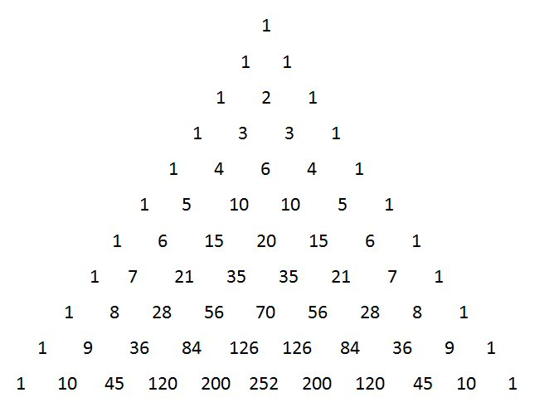
Segitiga Pascal

Slide 23
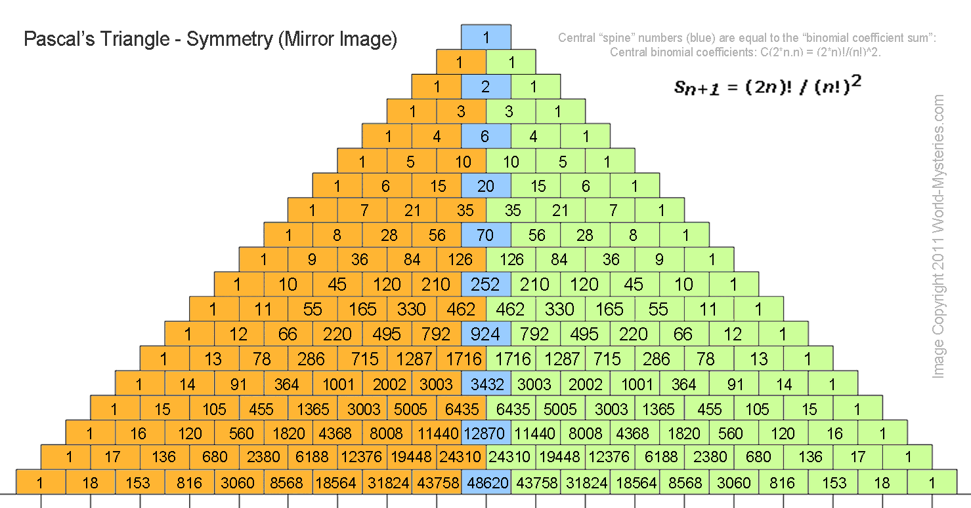

Slide 24
(x + y)^{n} = C(n, 0) x^{n} + C(n, 1) x^{n – 1} y + C(n, 2) x^{n – 2} y² … + C(n, k) x^{n – k} y^{k} + … + C(n, n)y^{n}

Slide 25
(x + y)^{n} = C(n, 0) x^{n} + C(n, 1) x^{n – 1} y + C(n, 2) x^{n – 2} y² … + C(n, k) x^{n – k} y^{k} + … + C(n, n)y^{n}

Slide 26
Perlihatkan bahwa $\sum_{k=0}^{n}{2^{k}}$ C(n, k) = 3^{n}
Latihan:

Slide 27
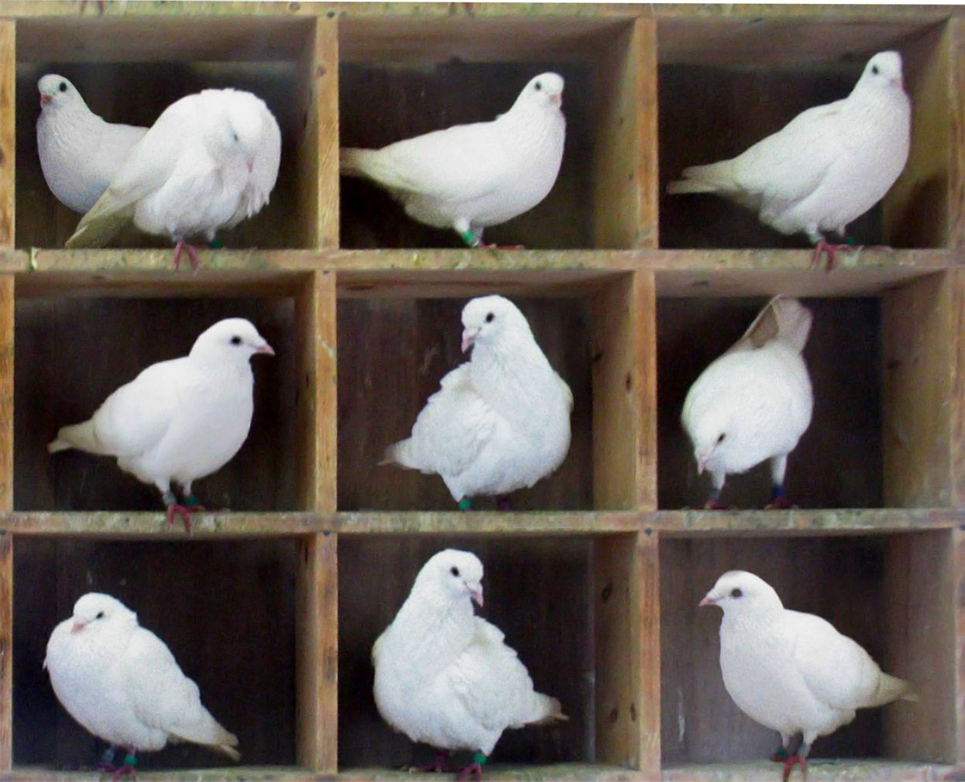
Pigeonhole Principle
Pigeonhole principle = prinsip sarang burung merpati

Slide 28
Prinsip Sarang Merpati. Jika n + 1 atau lebih objek ditempatkan di dalam n buah kotak, maka paling sedikit terdapat satu kotak yang berisi dua atau lebih objek.
Bukti: Misalkan tidak ada kotak yang berisi dua atau lebih objek. Maka, total jumlah objek paling banyak adalah n. Ini kontradiksi, karena jumlah objek paling sedikit n + 1.

Slide 29
Prinsip sarang merpati, jika diterapkan dengan baik, akan memberikan hanya objek-objek yang ada, dan bukan memberitahukan bagaimana mencari objek tersebut dan berapa banyak.
Pada masalah sarang burung merpati, prinsip ini tidak memberitahukan di sarang merpati mana yang berisi lebih dari satu ekor merpati.

Slide 30
Contoh 19. Dari 27 orang mahasiswa, paling sedikit terdapat dua orang yang namanya diawali dengan huruf yang sama, karena hanya ada 26 huruf dalam alfabet.
Jika kita menganggap 27 huruf awal dari nama-nama mahasiswa sebagai merpati dan 26 huruf alfabet sebagai 26 buah sarang merpati, kita bisa menetapkan pemasangan 27 huruf awal nama ke 26 huruf alfabet seperti halnya pemasangan merpati ke sarang merpati.
Menurut prinsip sarang merpati, beberapa huruf awal alfabet dipasangkan dengan paling sedikit dua huruf awal nama mahasiswa.

Slide 31
Contoh 20. Misalkan terdapat banyak bola merah, bola putih, dan bola biru di dalam sebuah kotak. Berapa paling sedikit jumlah bola yang diambil dari kotak (tanpa melihat ke dalam kotak) untuk menjamin bahwa sepasang bola yang berwarna sama terambil?
Penyelesaian:
Jika setiap warna dianggap sebagai sarang merpati, maka n = 3. Karena itu, jika orang mengambil paling sedikit n + 1 = 4 bola (merpati), maka dapat dipastikan sepasang bola yang berwarna sama ikut terambil. Jika hanya diambil 3 buah, maka ada kemungkinan ketiga bola itu berbeda warna satu sama lain. Jadi, 4 buah bola adalah jumlah minumum yang harus diambil dari dalam kotak untuk menjamin terambil sepasang bola yang berwarna sama.

Slide 32
Prinsip Sarang Merpati yang Dirampatkan. Jika M objek ditempatkan di dalam n buah kotak, maka paling sedikit terdapat satu kotak yang berisi minimal ⎡M/n⎤ objek.
Contoh 21. Di antara 50 orang mahasiswa, terdapat paling sedikit ⎡50/12⎤ = 5 orang yang lahir pada bulan yang sama.

Slide 33
Contoh 22. Tinjau kembali Contoh 20. Berapa paling sedikit jumlah bola yang harus diambil dari dalam kotak sehingga 3 pasang bola yang setiap pasangnya berwarna sama terambil?
Penyelesaian:
Tiga pasang bola yang setiap pasang berwarna sama berarti semuanya 6 buah bola. Pada masalah ini, n masih tetap sama dengan 3 (yaitu jumlah warna), dan kita perlu mengambil paling sedikit M buah bola untuk memastikan bahwa ⎡M/3⎤ = 6 bola mengandung setiap pasang bola yang berwarna sama.
Nilai M = 3 ⋅ 5 + 1 = 16. Jika kita hanya mengambil 15 bola, maka mungkin saja hanya terambil 2 macam bola yang berwarna sama.
Jadi, jumlah 16 buah bola adalah jumlah minimal yang perlu kita ambil dari dalam kotak untuk memastikan bahwa 3 pasang bola yang setiap pasang berwarna sama terambil.

Slide 34
TAMAT

